Slide 1



Slide 2
Рад у продуженом боравку је усклађен са
радом редовне наставе.
У групе продуженог боравка укључују се
ученици од првог до четвртог разреда.
Дневна организација и извођење
васпитно-образовног рада продуженог боравка
школе одвија се у две смене:

Slide 3
Прва смена:
6:30-7:30h Пријем ученика
7:30-8:00h Доручак
8:00-11:30h Васпитно-образовни рад (израда домаћих задатака, вежбање и понављање наставних садржаја, спортске и културне активности...)
11:30-12:00h Ручак (прва група)
12:00-12:30h Слободно време ученика (гледање цртаних филмова, играње друштвених игрица...)
12:30-13:00h Ручак (друга група)
13:15 Припрема ученика за одлазак на редовну наставу

Slide 4
Друга смена:
6:30-7:30h Пријем ученика
7:30-7:50h Доручак
7:50-8:00h Одлазак ученика на редовну наставу
11:30-12:00h Ручак (прва група)
12:00-12:30h Слободно време ученика (гледање цртаних филмова, играње друштвених игрица...)
12:30-13:00h Ручак (друга група)
11:30-16:00h Васпитно-образовни рад (израда домаћих задатака, вежбање и понављање наставних садржаја, спортске и културне активности...)

Slide 5
Родитељи имају могућност да дете доведу у боравак спрам својих потреба ( нпр. само преподне и сл.), а начин плаћања обрачунава се у зависности од тога колико је дана дете боравило у продуженом боравку.
Контакт телефон: 063/76-20-890

Slide 6
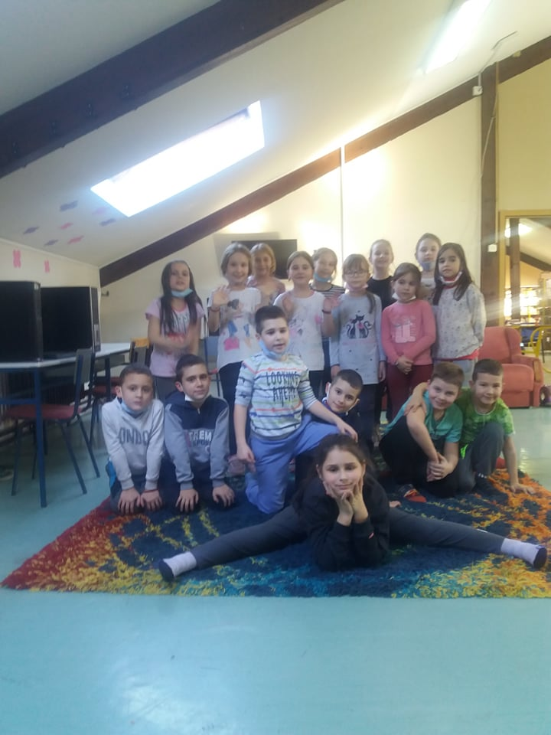

Slide 7
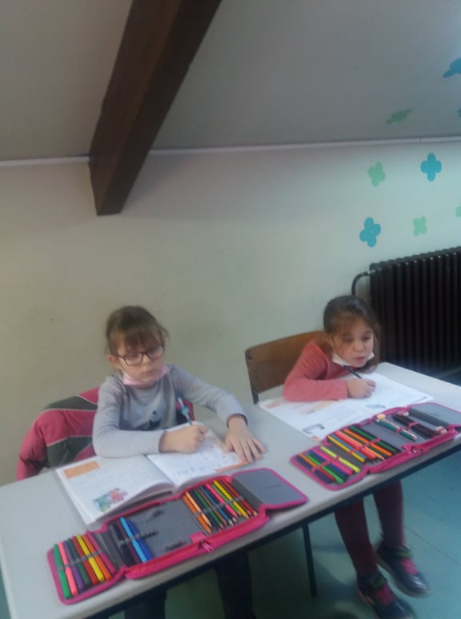
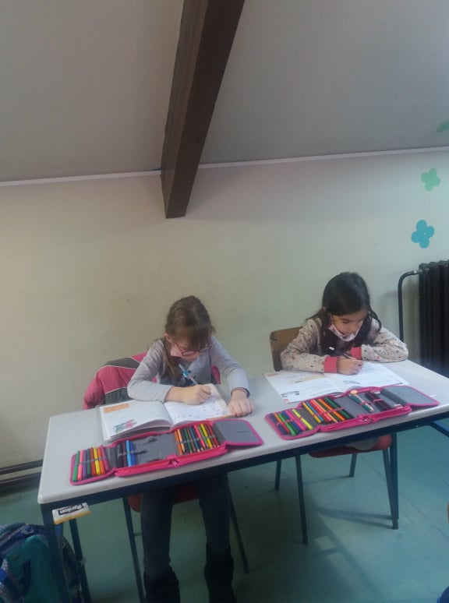

Slide 8
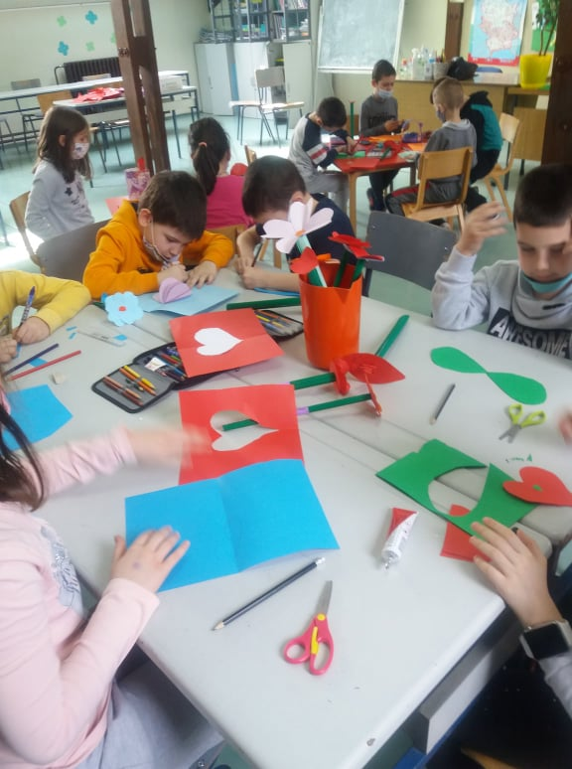
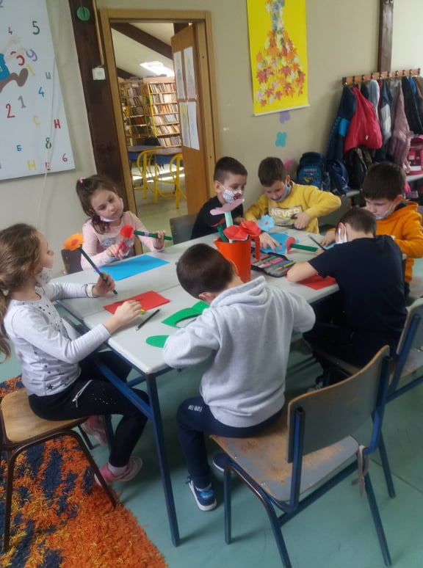

Slide 9
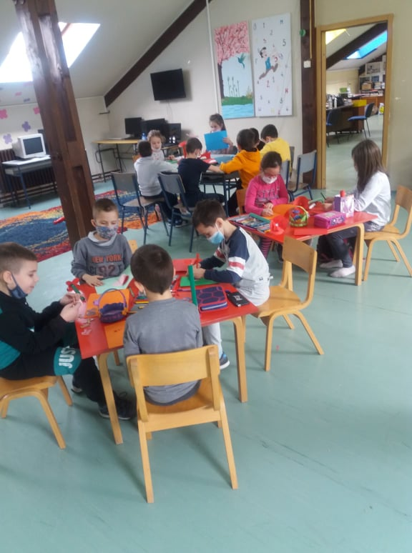
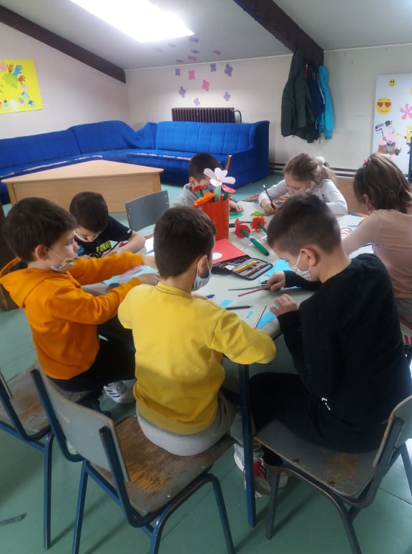

Slide 10
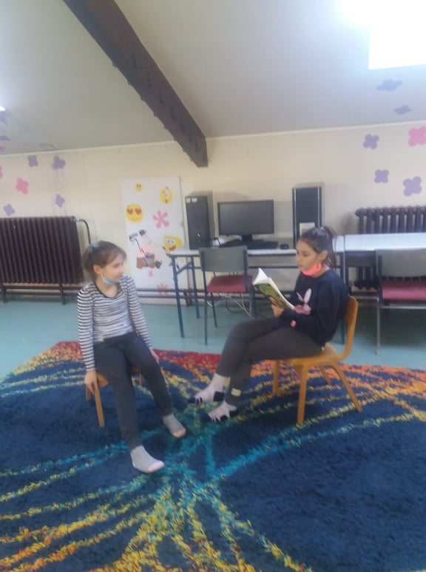
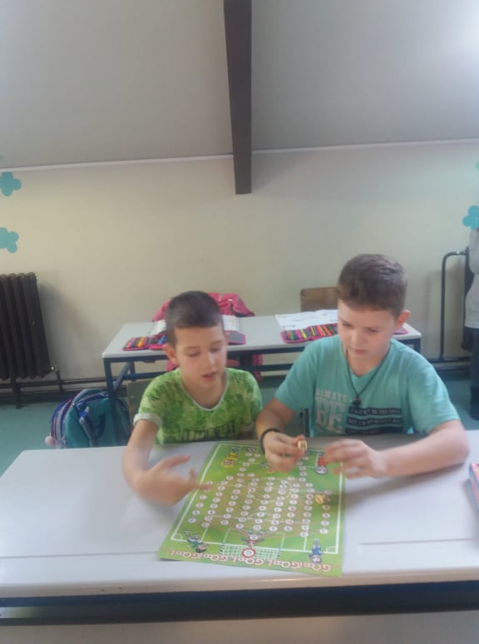

Slide 11
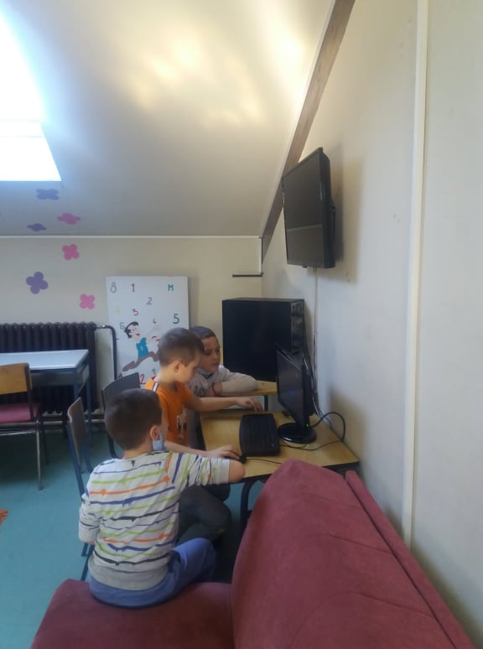
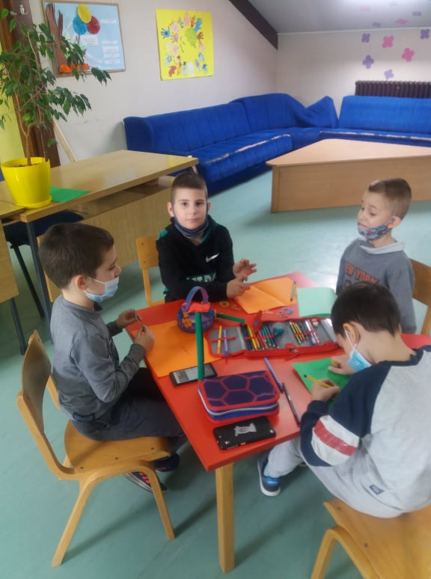

Slide 12
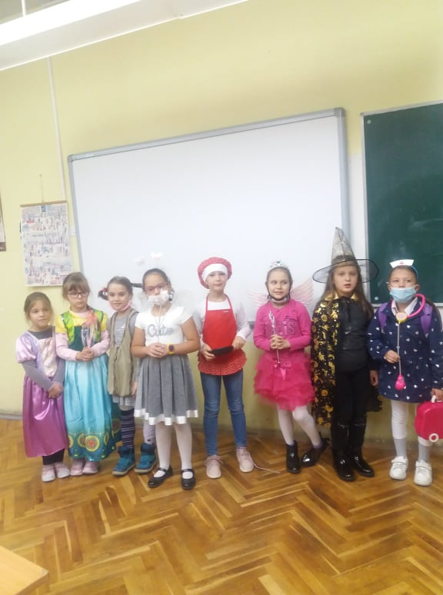
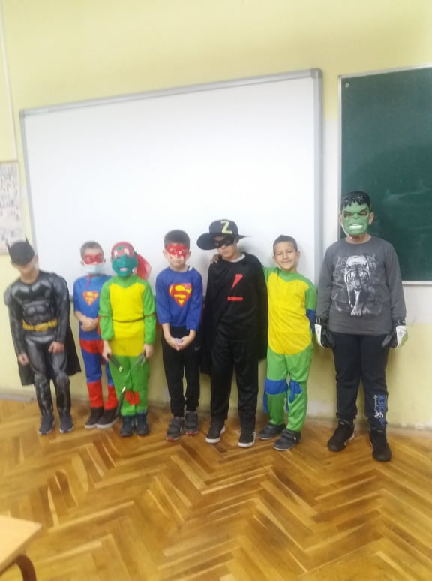

Slide 13
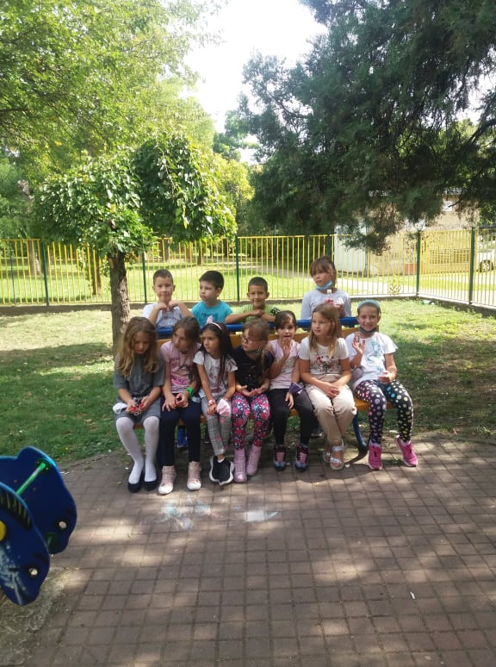
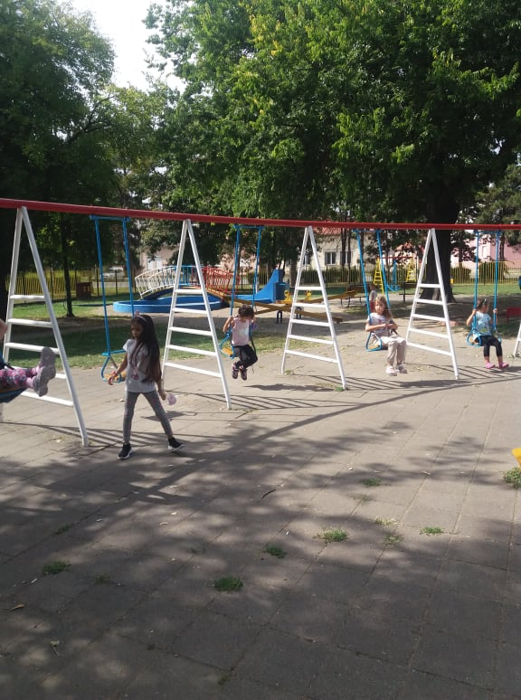

Slide 14
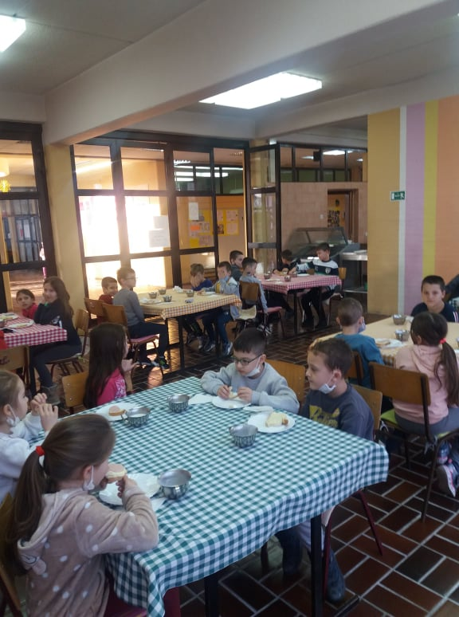
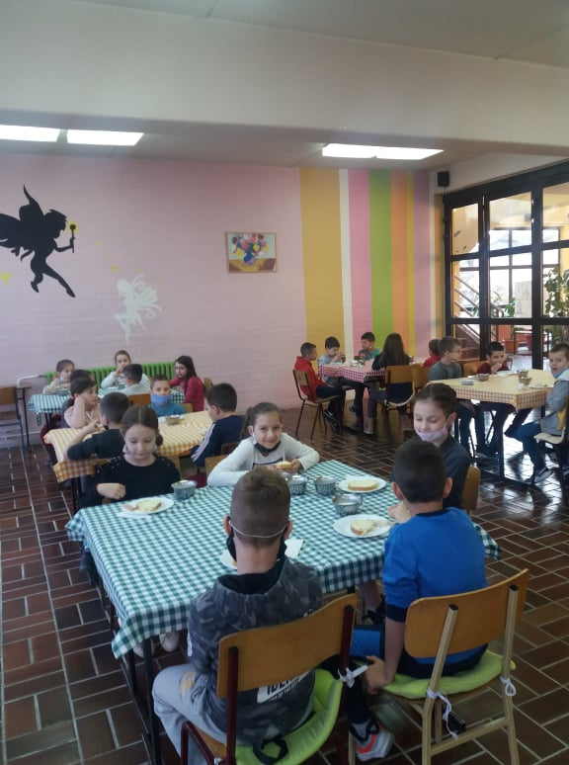

Slide 15
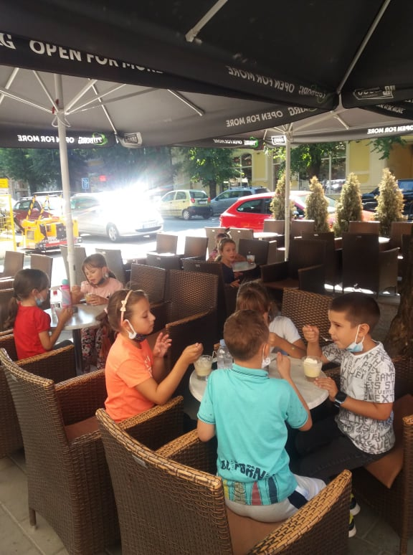

Slide 16


